Slide 1

Redes Neurais Recorrentes
Marlon Sproesser Mathias

Slide 2
Totalmente conectada
Mais parâmetros ajustáveis
Sem informação de sequencialidade
Rede convolucional
Identifica fenômenos ao longo da sequência
Menos parâmetros
Conceito de sequência
Rede recorrente
Conceito de sequência
Dados mais recentes com mais peso
Pode ter contextos de diferentes tamanhos

Slide 3
Desafios
O contexto necessário para uma previsão pode ser muito longo
Geralmente, queremos prever mais do que um ponto → Autorregressivo
Solução
Executar a rede sequencialmente para contextos e previsões curtos
“Lembrar” o que já foi visto para ajudar nas próximas previsões

Slide 4
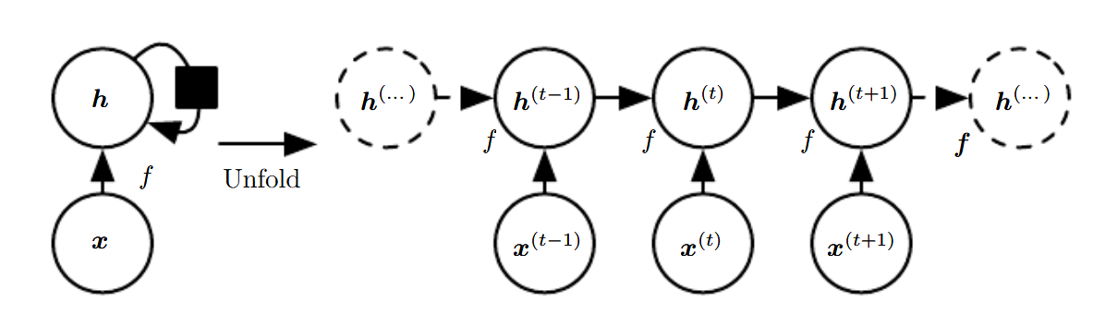

Estrutura básica
Goodfellow, 2016
https://www.deeplearningbook.org/contents/rnn.html
Onde está a “memória”?
Por que “recorrente”?

Slide 5
Tipos de célula
RNN clássica
Espaço latente volta diretamente como entrada
LSTM
Long short-term memory
Um circuito de longo prazo e um de curto prazo
GRU
Gated recurrent unit
Mecanismo de esquecimento
ESN
Echo state network
Mecanismo de reservatório

Slide 6
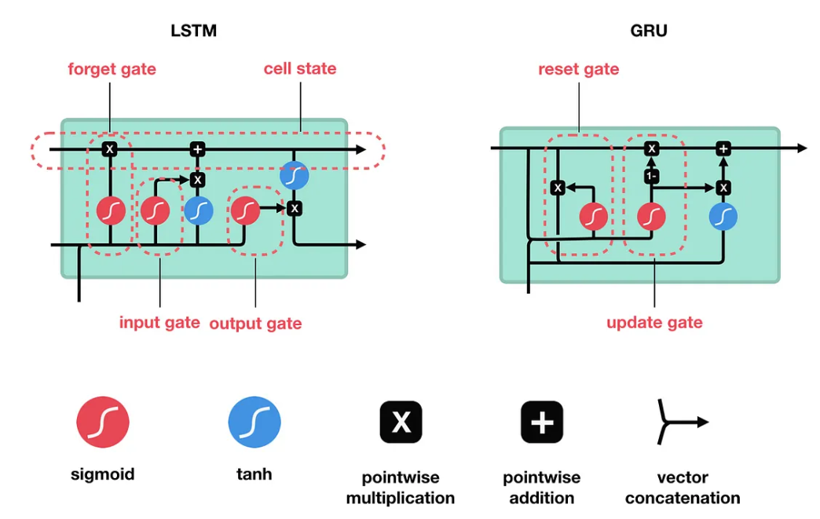
LSTM e GRU
https://towardsdatascience.com/illustrated-guide-to-lstms-and-gru-s-a-step-by-step-explanation-44e9eb85bf21

Slide 7
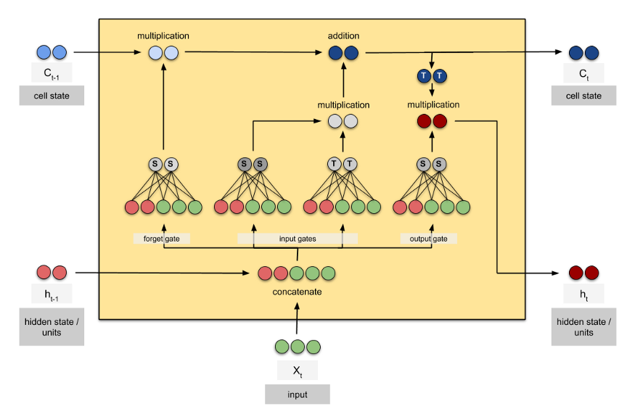
Parâmetros de um LSTM
https://colab.research.google.com/github/kmkarakaya/ML_tutorials/blob/master/LSTM_Understanding_the_Number_of_Parameters.ipynb

Slide 8
Exemplo
Documentação do Tensorflow/Keras
https://colab.research.google.com/github/keras-team/keras-io/blob/master/examples/timeseries/ipynb/timeseries_weather_forecasting.ipynb
https://colab.research.google.com/github/tensorflow/docs/blob/master/site/en/tutorials/structured_data/time_series.ipynb

Slide 9
Trabalho 2
Escolher uma série temporal do Kaggle
https://www.kaggle.com/datasets?search=time+series
Requisitos:
Numérica
Multivariada
Intervalo regular
Poucos dados faltantes
Carregar no notebook e gerar um window slicer
Fazer a previsão do próximo passo de tempo usando LSTM ou GRU

